Slide 1
UBND QUẬN LONG BIÊN TRƯỜNG MẦM ĐÔ THỊ VIỆT HƯNG
Lĩnh vực phát triển nhận thức
Đề tài:
“Nhận biết hình vuông, hình tròn, hình tam giác”
Lứa tuổi: 3 – 4 tuổi
Giáo viên: nguyễn thị hồng dương

Slide 2
Vận động: Hát bài “ Vuông vuông, tròn tròn”

Slide 3
Trò chơi 1:

Slide 4
2
1
2
1
Hình vuông
3
4
3
4
Hình vuông không lăn được vì hình vuông có
đường bao là các cạnh. Hình vuông có 4 cạnh
và 4 góc bằng nhau.

Slide 5
1
2
Hình tam giác
1
2
3
3
Hình tam giác không lăn được vì hình tam giác có
đường bao là các cạnh. Hình tam giác có 3 góc và 3 cạnh

Slide 6
Hình tròn
Hình tròn lăn được vì hình tròn có đường bao
cong tròn khép kín không có góc, không có cạnh

Slide 7
Trò chơi 2: Tìm hình
“ Bé hãy tìm hình tròn, hình vuông, hình tam giác xung quanh lớp nhé”

Slide 8
Trò chơi 3: Củng cố kiến thức
“ Bé hãy chọn những vật có hình tròn, hình vuông, hình tam giác về đúng ô của mình nhé”

Slide 9
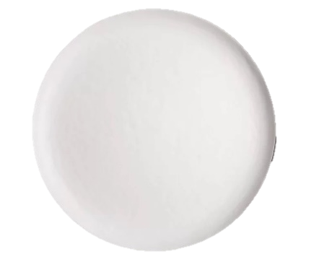
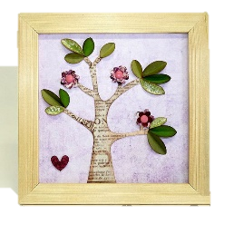
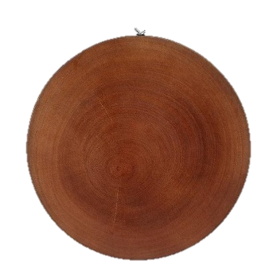
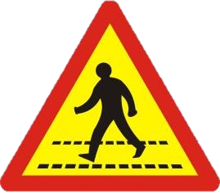
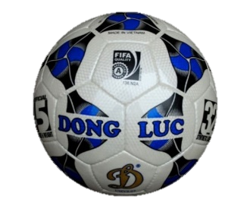

Slide 10
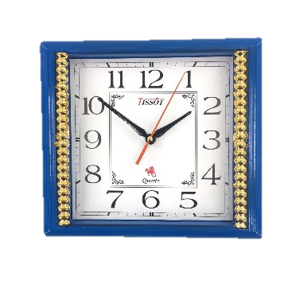
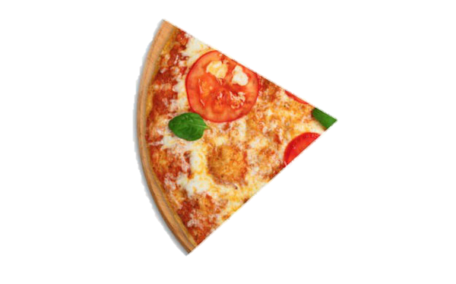
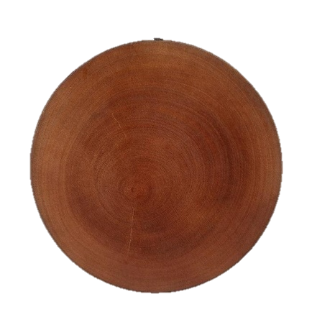
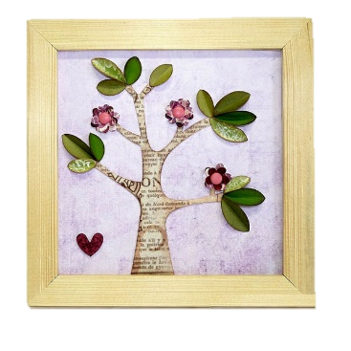

Slide 11
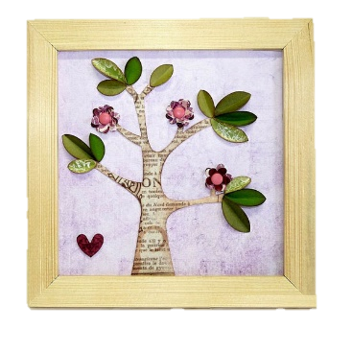
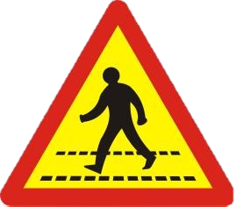

Slide 12
Chúc mừng các bé
đã hoàn thành bài học

